Slide 1
CE2001 Example Class 3
Chew zhi jie
Chong jia yi
Koh ji peng
Tan jun guang dedrick

Slide 2
Mergesort
3
8
5
6
4
2
10
7

Slide 3
3
8
5
6
4
2
10
7
3
8
5
6
4
2
10
7

Slide 4
3
8
5
6
4
2
10
7
3
8
5
6
4
2
10
7
3
8
5
6
4
2
10
7

Slide 5
3
8
5
6
4
2
10
7

Slide 6
3
8
5
6
4
2
10
7
3
8

Slide 7
3
8
5
6
4
2
10
7
3
8
3
8

Slide 8
3
8
5
6
4
2
10
7
5
6
3
8

Slide 9
3
8
5
6
4
2
10
7
5
6
3
8
5
6

Slide 10
3
5
6
8
4
2
10
7

Slide 11
3
5
6
8
4
2
10
7
4
2

Slide 12
3
5
6
8
4
2
10
7
4
2
2
4

Slide 13
3
5
6
8
4
2
10
7
10
7
2
4

Slide 14
3
5
6
8
4
2
10
7
10
7
2
4
7
10

Slide 15
3
5
6
8
2
4
7
10

Slide 16
3
5
6
8
2
4
7
10

Slide 17
3
5
6
8
2
4
7
10
2

Slide 18
3
5
6
8
2
4
7
10
2
3

Slide 19
3
5
6
8
2
4
7
10
2
3
4

Slide 20
3
5
6
8
2
4
7
10
2
3
4
5

Slide 21
3
5
6
8
2
4
7
10
2
3
4
5
6

Slide 22
3
5
6
8
2
4
7
10
2
3
4
5
6
7

Slide 23
3
5
6
8
2
4
7
10
2
3
4
5
6
7
8

Slide 24
3
5
6
8
2
4
7
10
2
3
4
5
6
7
8
10

Slide 25
Quicksort
3
8
5
6
4
2
10
7

Slide 26
Quicksort
3
8
5
6
4
2
10
7
8 > pivot , no swap
Pivot swap with first
6
8
5
3
4
2
10
7

Slide 27
Quicksort
3
8
5
6
4
2
10
7
8 > pivot , no swap
Pivot swap with first
6
8
5
3
4
2
10
7
5 < pivot , swap
6
5
8
3
4
2
10
7

Slide 28
6
5
8
3
4
2
10
7

Slide 29
6
5
8
3
4
2
10
7
3 < pivot
6
5
3
8
4
2
10
7

Slide 30
6
5
8
3
4
2
10
7
3 < pivot
6
5
3
8
4
2
10
7
4 < pivot
6
5
3
4
8
2
10
7

Slide 31
6
5
8
3
4
2
10
7
3 < pivot
6
5
3
8
4
2
10
7
4 < pivot
6
5
3
4
8
2
10
7
2 < pivot
6
5
3
4
2
8
10
7

Slide 32
6
5
3
4
2
8
10
7

Slide 33
6
5
3
4
2
8
10
7
10 > pivot
6
5
3
4
2
8
10
7

Slide 34
6
5
3
4
2
8
10
7
10 > pivot
6
5
3
4
2
8
10
7
7 > pivot
6
5
3
4
2
8
10
7

Slide 35
6
5
3
4
2
8
10
7
10 > pivot
6
5
3
4
2
8
10
7
7 > pivot
6
5
3
4
2
8
10
7
Pivot and last small swap position
2
5
3
4
6
8
10
7

Slide 36
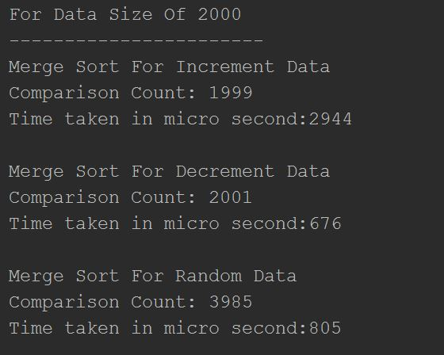
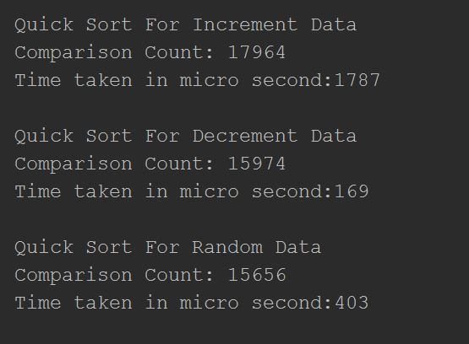
n = 2000
Mergesort - Quicksort

Slide 37
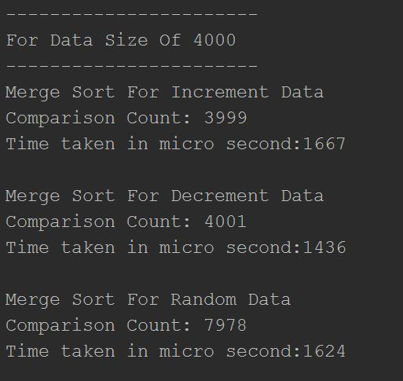
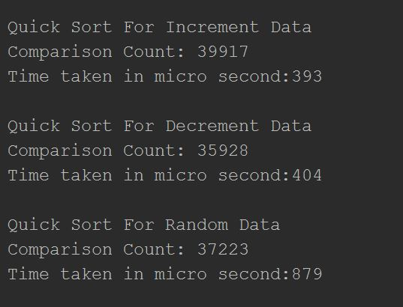
n = 4000
Mergesort - Quicksort

Slide 38
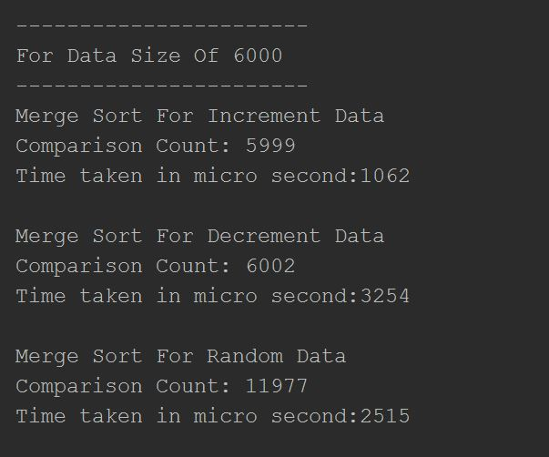
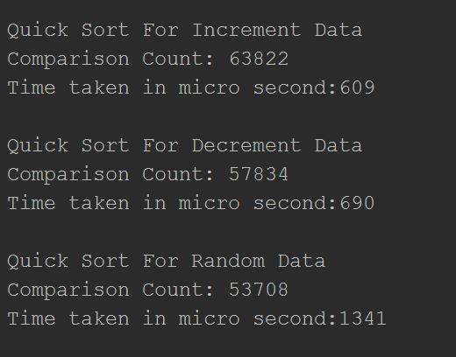
n = 6000
Mergesort - Quicksort

Slide 39
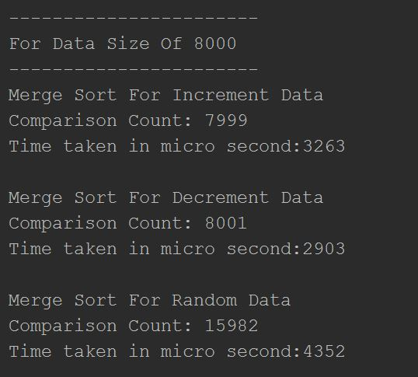
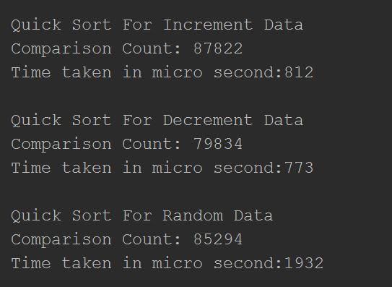
n = 8000
Mergesort - Quicksort

Slide 40
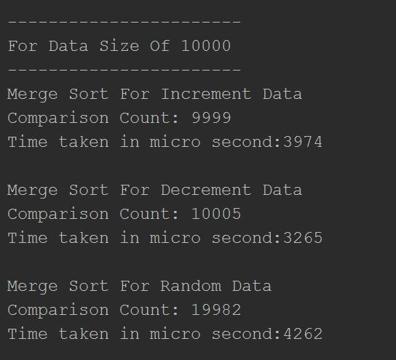
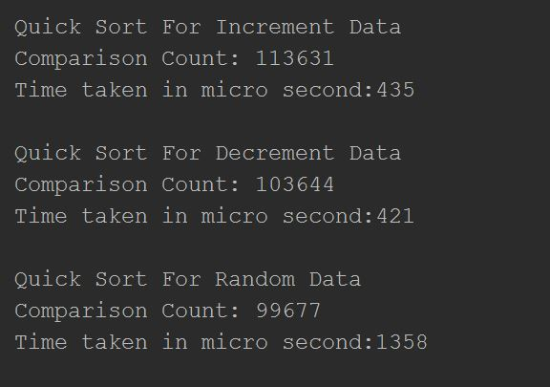
n = 10000
Mergesort - Quicksort

Slide 41
Merge Sort

Slide 42
Quick Sort

